Slide 1

Численное интегрирование
в ограниченной задаче трёх тел
Создание инструмента для изучения движения тела в системе Земля-Луна
Олимпиада Старт в науку
МФТИ, 2026
Ключников Александр
Научный руководитель
Бабинцев В.А., доцент каф. общей физики МФТИ

Slide 2
Введение в тему
Задача трёх тел
КОЗТТ
Вращающаяся система
Классическая задача
небесной механики.
Аналитического решения
не существует
Два массивных тела
движутся по окружности.
Третье тело — малой массы
Земля и Луна неподвижны.
Появляются ускорение Кориолиса
и центробежное
Круговая ограниченная задача трёх тел — базовая модель для изучения динамики в системе Земля–Луна
1 / 16

Slide 3
Актуальность и аналоги
КОЗТТ — базовая модель динамики Земля–Луна. Аналитического решения не существует
Инструмент | КОЗТТ | 3D | Тяга | Якоби | Веб
GMAT (NASA) | ● | ● | ● | − | −
STK (Ansys/AGI) | − | ● | ● | − | −
Universe Sandbox | − | ● | ● | − | −
PhET Simulations | − | − | − | − | ●
Desmos | − | − | − | − | ●
«Орбита. Челлендж» | − | ● | − | − | ●
rocketlauncher.space | ● | ● | ● | ● | ●
Я искал готовый симулятор — и не нашёл
2 / 16

Slide 4
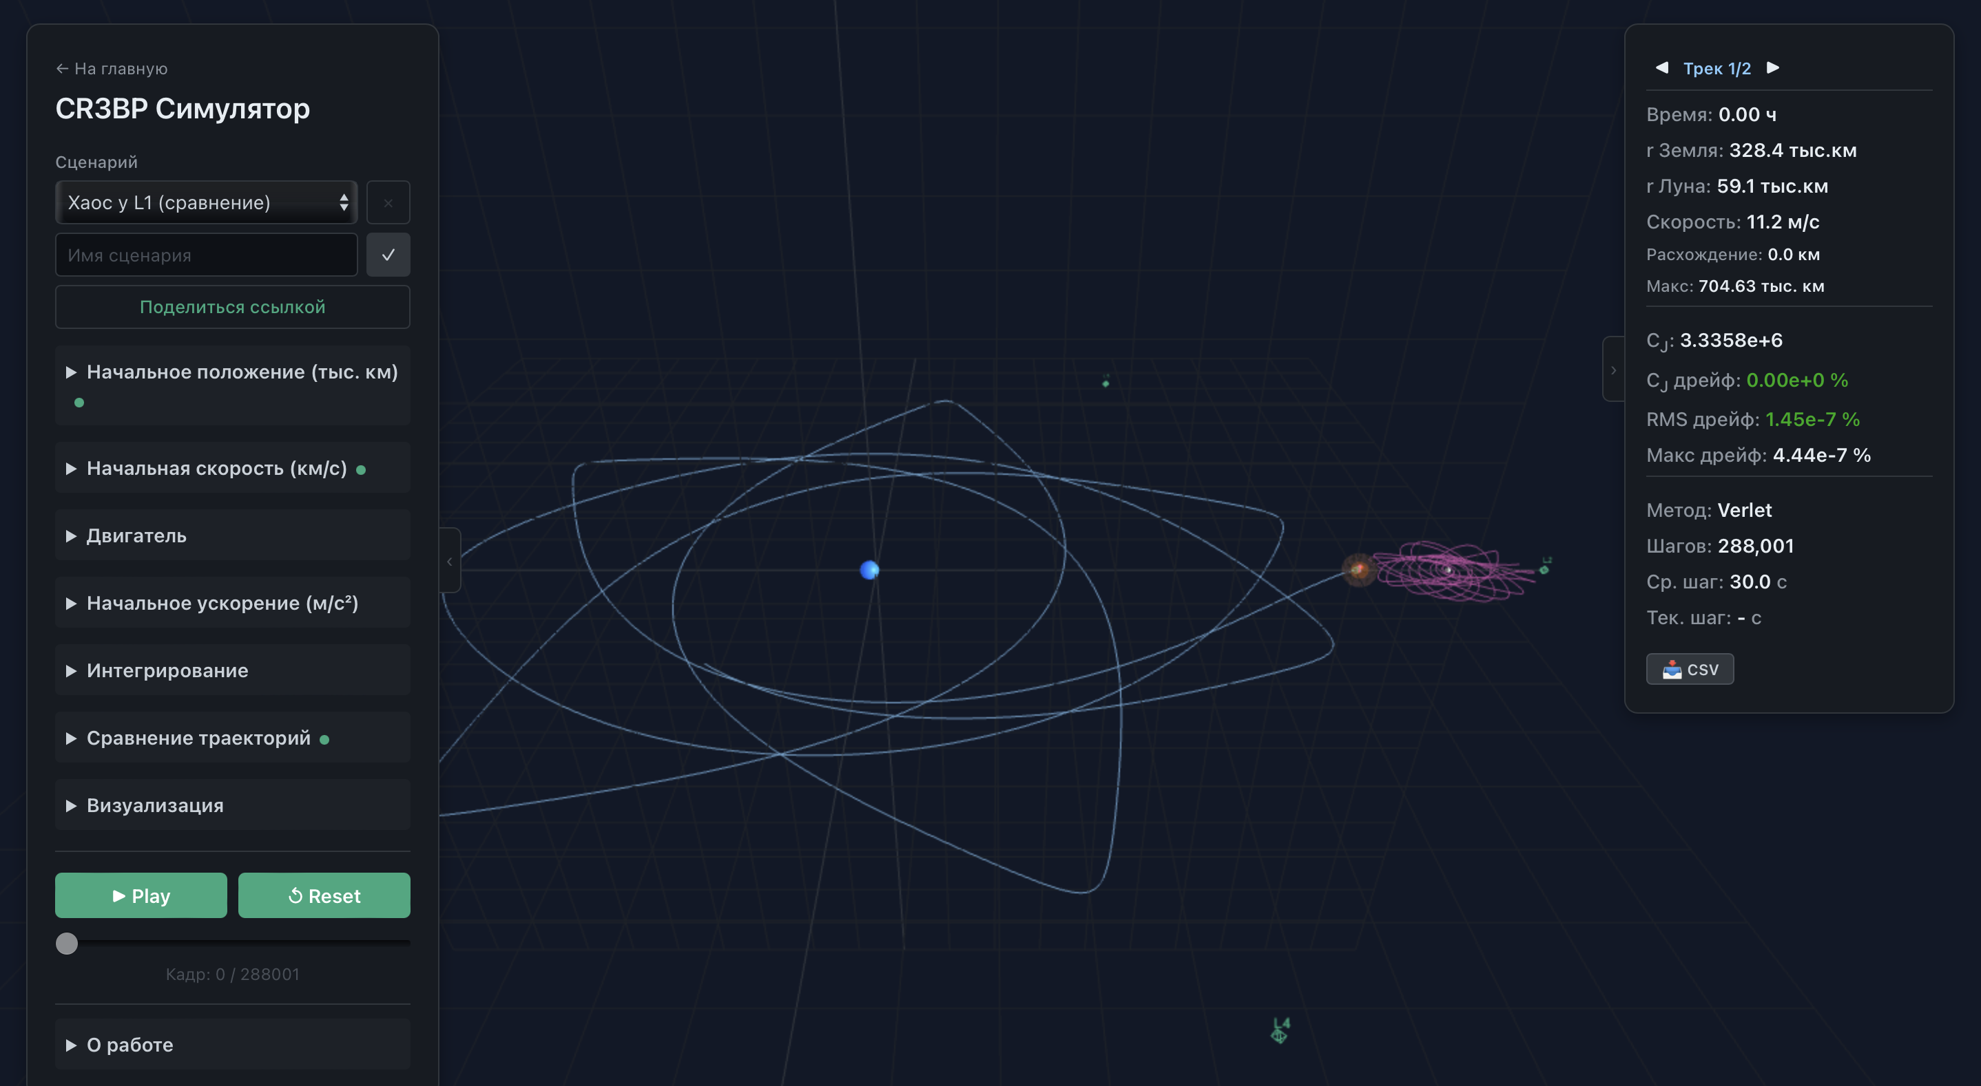
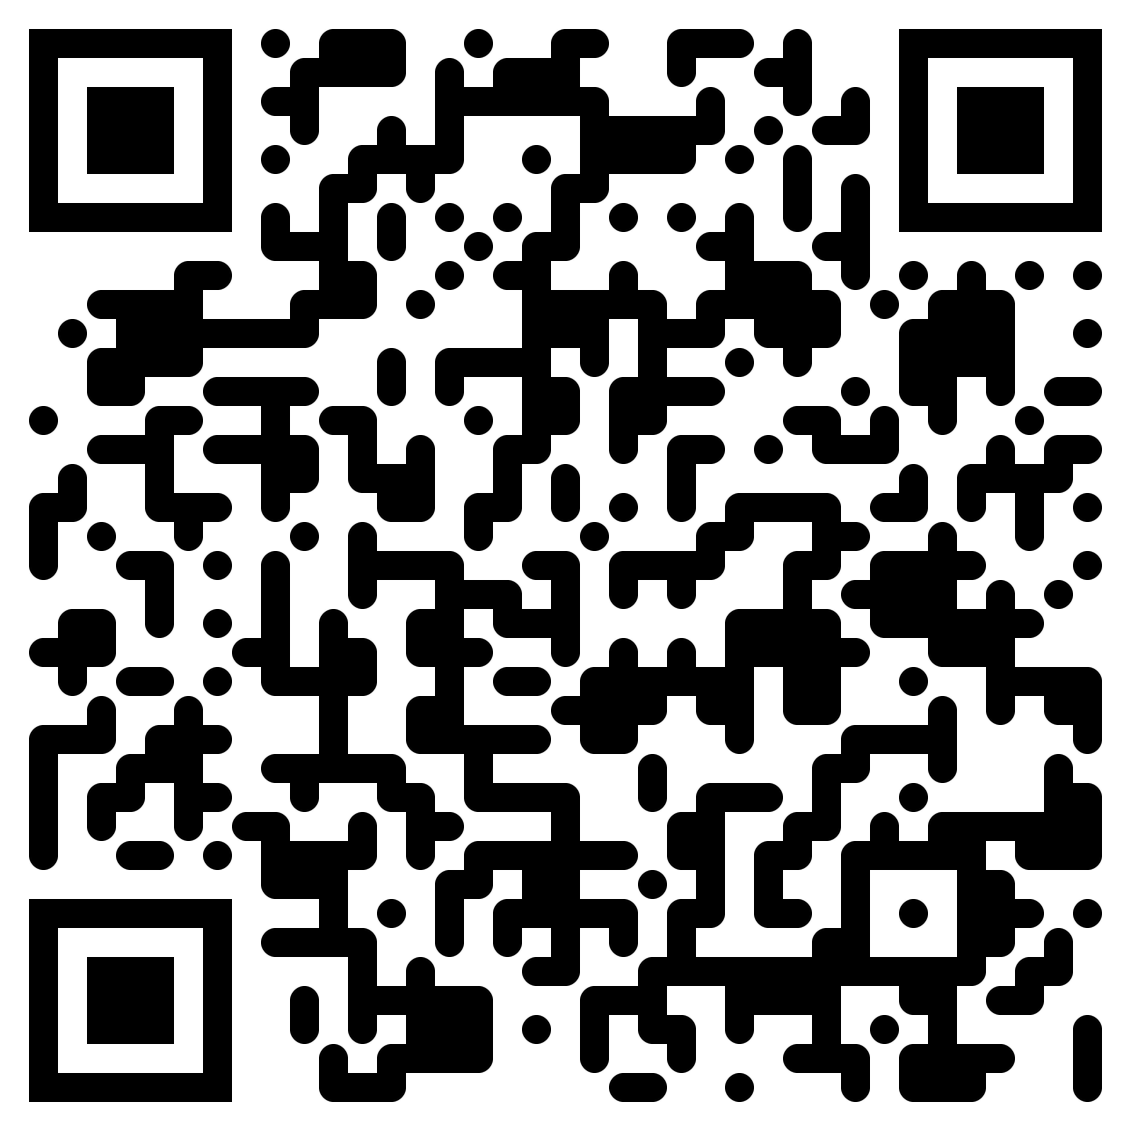
https://rocketlauncher.space
● 3D визуализация системы Земля–Луна
● Три интегратора с контролем Якоби
● Двигатель с настройкой окна тяги
● Точки Лагранжа L1–L5
3 / 16

Slide 5
Цели и задачи
Создание обучающего веб-симулятора траекторий в системе Земля–Луна
1
Изучить теоретические основы КОЗТТ
4
Реализовать метод Верле, сравнить точность с Эйлером
2
Вывести уравнения движения во вращающейся системе координат
5
Численно найти точки Лагранжа L1–L5
3
Реализовать расчёт траектории методом Эйлера
6
Создать интерактивный 3D веб-симулятор
4 / 16

Slide 6
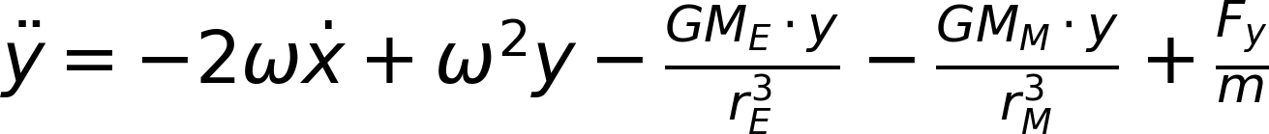
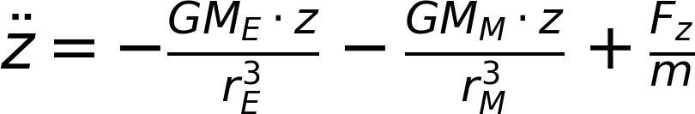
Математическая модель
Уравнения движения во вращающейся системе координат:
G
Mₑ, Mₘ
dₑ, dₘ
rₑ, rₘ
ω
m = M - 𝛌t
грав. постоянная
массы тел
от барицентра
до центров масс
угл. скорость
масса топлива
2ωẏ и −2ωẋ — ускорение от силы Кориолиса. Зависит от скорости
+ модель тяги: F = const в окне [tₒₙ, t_{off}]
5 / 16

Slide 7
Область применимости
01
02
03
Круговая орбита
Малая масса КА
Без Солнца
Орбита Луны считается круговой
(реальный эксцентриситет = 0.055)
Масса аппарата пренебрежимо мала
по сравнению с Землёй и Луной
Не учитывается притяжение
Солнца и других тел
Модель корректна для качественного
изучения динамики и учебных целей
Для реальных миссий используются
полные эфемеридные модели
6 / 16

Slide 8
Три интегратора
Метод Эйлера
Верле с явной обработкой Кор. члена
Верле с итеративной коррекцией скорости
Простой, порядок O(h)
Не сохраняет энергию
Симплектический, O(h²) теор
Но Кориолис все портит
Деградация до O(h) в КОЗТТ
3 итерации за шаг уточняют v
Восстанавливает порядок O(h²)
O(h)
O(h) в КОЗТТ
O(h²)
Кориолисово ускорение 2ω × v зависит от скорости → Верле с явной обработкой Кориолисова члена теряет порядок → итерации восстанавливают O(h²)
7 / 16

Slide 9
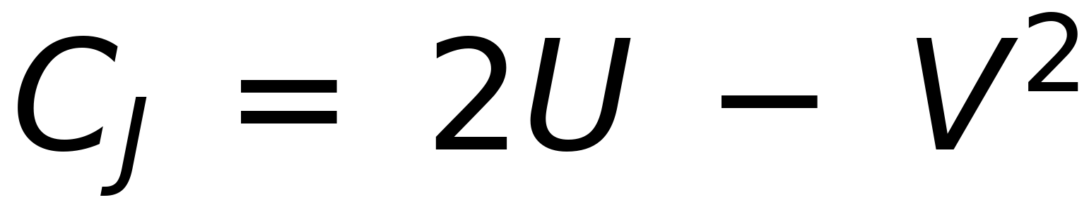
Интеграл Якоби
Единственная сохраняющаяся величина в КОЗТТ
< 0.001%
< 0.01%
< 0.1%
> 0.1%
Отлично
Хорошо
Допустимо
Плохо
8 / 16

Slide 10
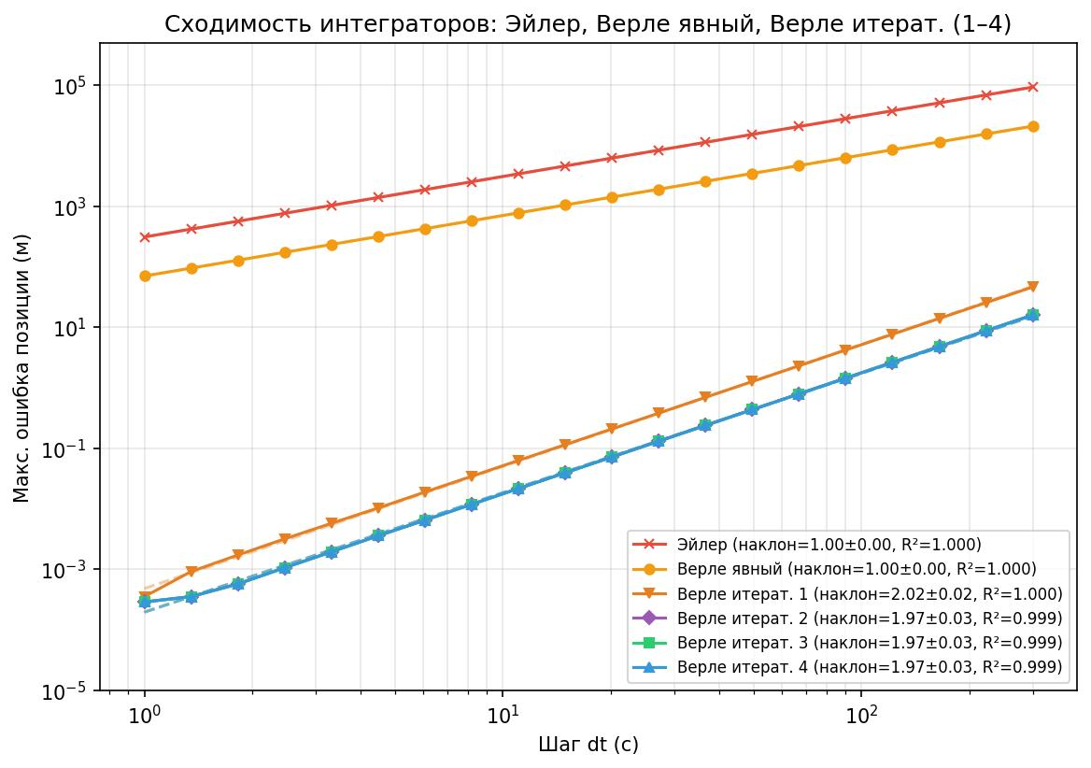

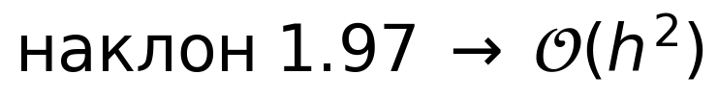
Log-log сходимость
Эйлер
Верле явный
Верле итеративный
dt = 30 с | R² = 0.999
Эйлер: 8 400 м
Верле явн.: 1 900 м
Верле итрат.: 0.13 м
64 600× точнее по позиции
9 / 16

Slide 11
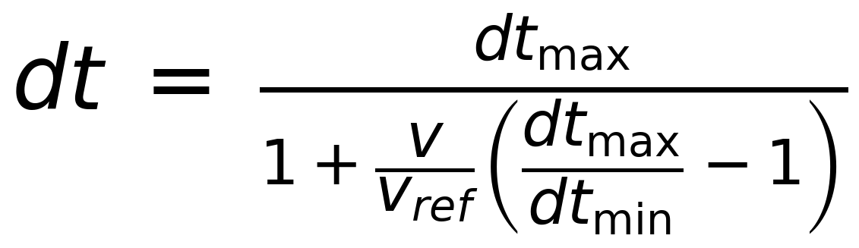
Адаптивный шаг
Вблизи тел 1/r растёт → нужен мелкий шаг
Далеко от тел
Переходная зона
Вблизи тела
→
→
dt = dt_{max}
Силы малы, шаг максимален
dt уменьшается
пропорционально v
dt ≈ dt_{min}
Силы велики, шаг минимален
10 / 16

Slide 12
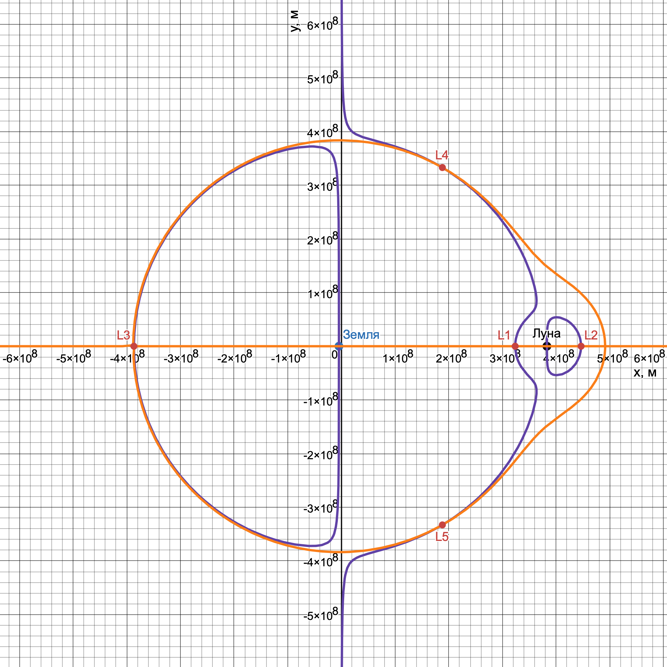
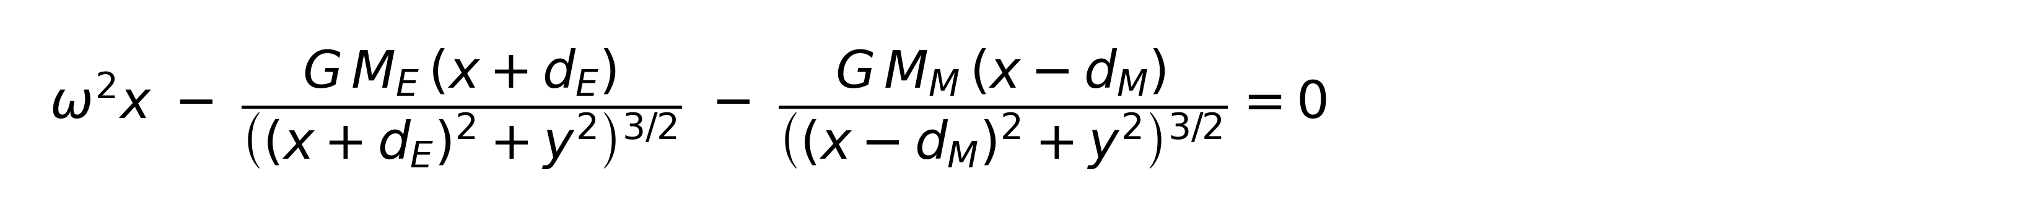
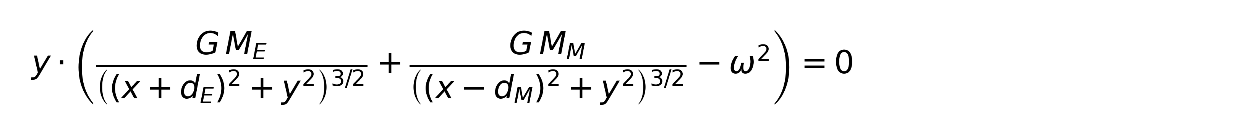
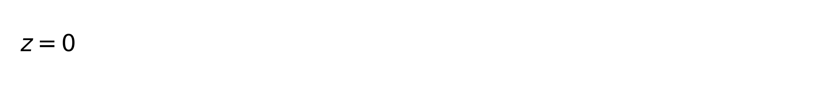
Поиск точек Лагранжа: Desmos
Графический анализ суммарного ускорения в Desmos
От графика к алгоритму
Графическое исследование привело к формализации метода бисекции для автоматического поиска точек Лагранжа
11 / 16

Slide 13
Точки Лагранжа L1–L5
5 точек равновесия системы Земля–Луна
Точка | x, км | y, км | Метод | Ост. ускор., м/с²
L1 | 323 696 | 0 | Бисекция | < 10⁻¹⁸
L2 | 446 531 | 0 | Бисекция | < 10⁻¹⁸
L3 | −386 651 | 0 | Бисекция | < 10⁻¹⁸
L4 | 188 081 | 332 925 | Ньютон | < 10⁻¹⁸
L5 | 188 081 | −332 925 | Ньютон | < 10⁻¹⁸
График в Desmos → смена знака → бисекция → точность < 10⁻¹⁸ м/с²
Аналитические приближения (сфера Хилла) дают отн. ошибку 0.4–0.8% — численное решение точнее
12 / 16

Slide 14
Личный вклад
Физика
Вывод уравнений движения КОЗТТ во вращающейся системе координат
Валидация
Реализация интеграла Якоби как инструмента проверки точности
Числ. методы
3 интегратора; обнаружение деградации Верле и реализация варианта с итеративной коррекцией скорости
Эксперименты
Серия из 7 вычислительных экспериментов для количественной верификации
Алгоритмы
Нахождение точек Лагранжа L1–L5: бисекция + метод Ньютона
Разработка
3D веб-симулятор + скрипты поиска начальных условий
13 / 16

Slide 15
Пути развития
Эллиптическая орбита
Гравитация Солнца
Давление света
Учёт эксцентриситета Луны
Расширение до задачи четырёх тел
Учет давления света от Солнца
Удержание орбиты
Лабораторные работы
Поддержание аппарата вблизи гало-орбиты
Набор заданий на базе симулятора
14 / 16

Slide 16
Выводы
✓
Изучены теоретические основы КОЗТТ, выведены уравнения движения
✓
Реализованы 3 интегратора. Верле с итеративной коррекцией скорости точнее Эйлера в 64 600×
✓
Точки Лагранжа L1–L5 найдены численно (ост. уск. < 10⁻¹⁸)
✓
Модель верифицирована серией из 7 численных экспериментов
✓
Создан обучающий 3D веб-симулятор, опубликован онлайн
15 / 16

Slide 17

Спасибо за внимание
МФТИ · Старт в науку · 2026 · Ключников Александр
16 / 16

Slide 18
Приложение
Дополнительные материалы для ответов на вопросы

Slide 19
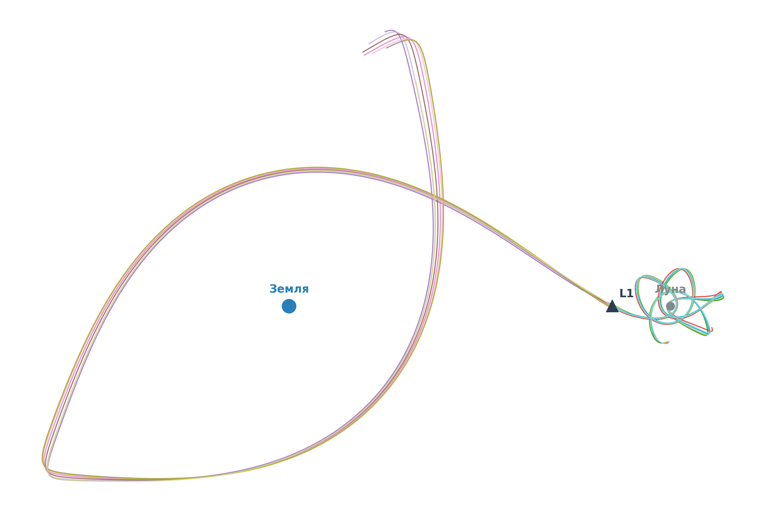
Хаос у L1
Δv₀
10 м/с
Показатель Ляпунова λ
0.64 сут⁻¹
Горизонт предсказуемости
~2 суток
Направлений / время
16 / 30 сут

Slide 20
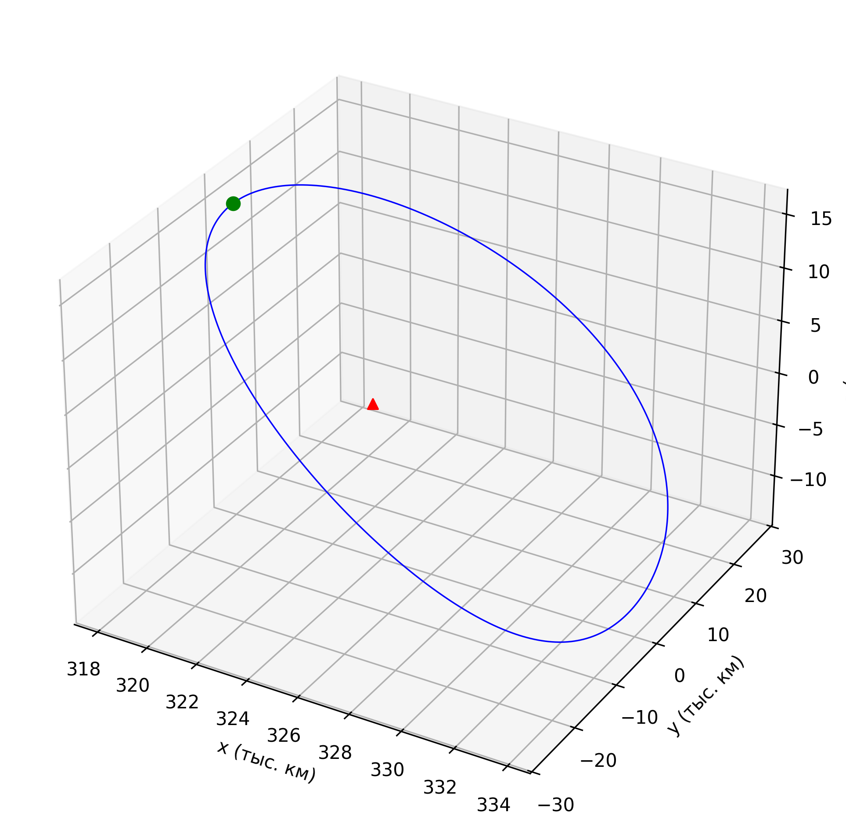
Гало-орбита L1
Амплитуда Az
15 000 км
Период
293 ч (12.2 дня)
Замыкание
3.6 км
Дрейф Якоби
3.8 × 10⁻¹¹

Slide 21
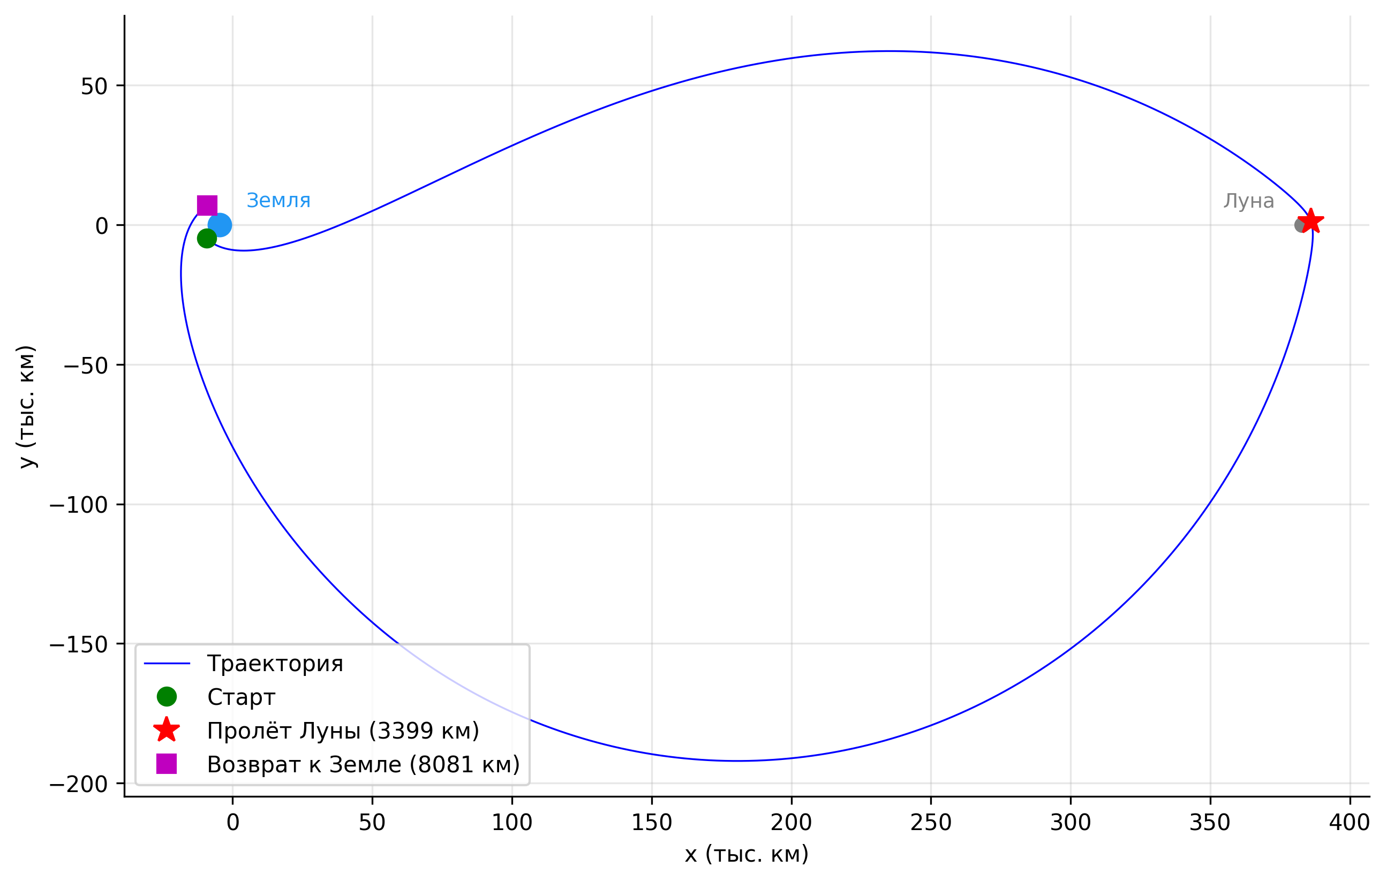
Свободный возврат
Пролёт Луны
3 399 км
Возврат к Земле
8 081 км
Время полёта
168 ч
+1 м/с → Δr Луна
+89 км

Slide 22
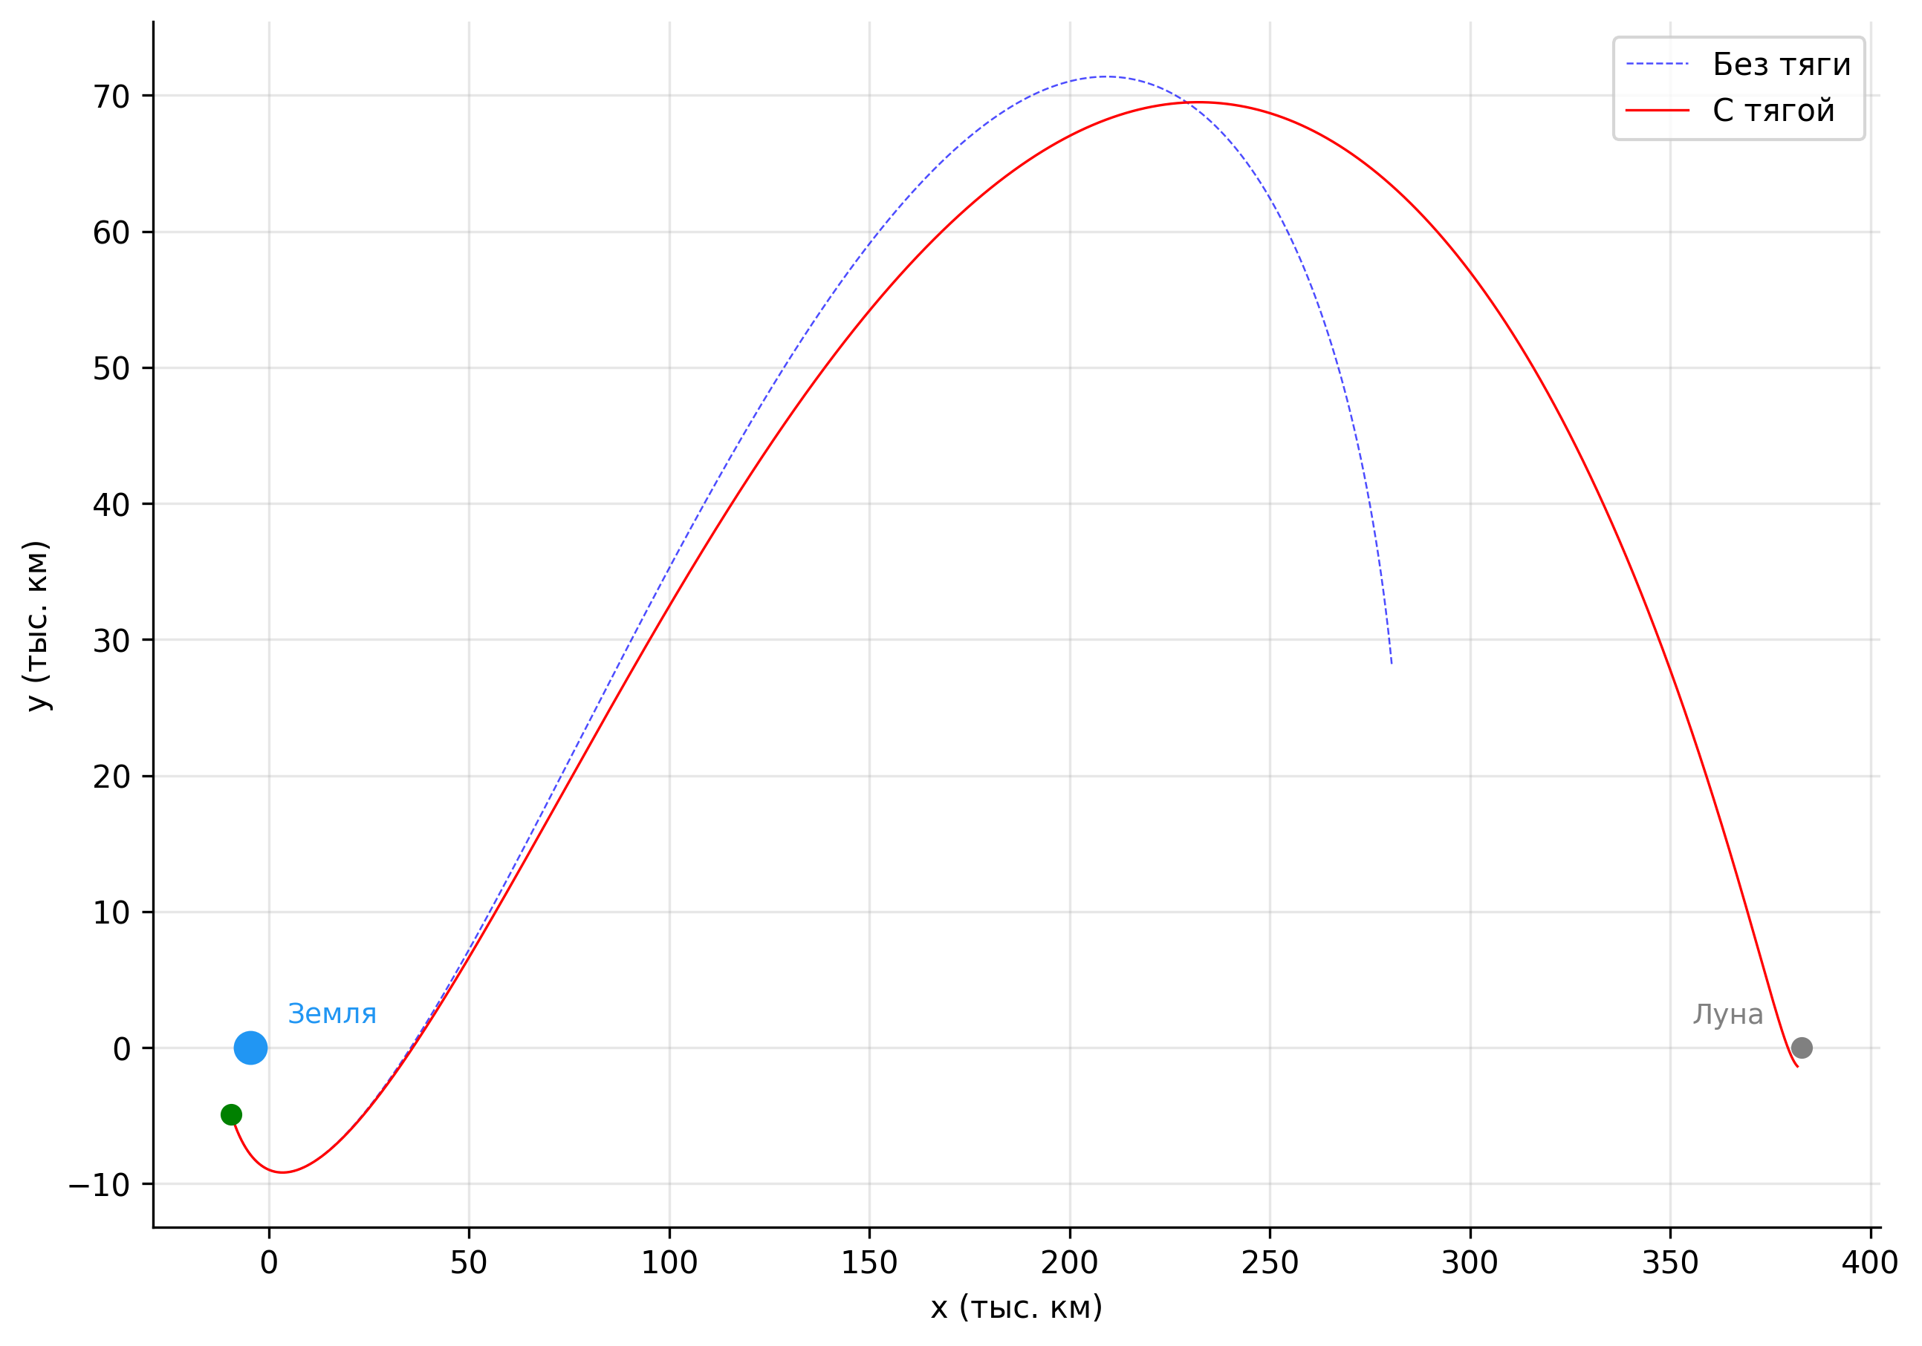
Перелёт с тягой
Тяга / время
5 Н / 3 ч
Δv
108 м/с
Пролёт Луны
2 494 км
Топливо
18 кг (3.6%)

Slide 23
Сравнение интеграторов
Дрейф интеграла Якоби, гало-орбита L1, dt = 30 с, T = 720 ч
Интегратор | Режим | Макс. дрейф
Эйлер | фикс. | 2.2 × 10⁻⁶
Верле полушаг. | фикс. | 1.1 × 10⁻⁶
Верле итерир. | фикс. | 3.8 × 10⁻¹¹
58 000×
64 600×
по дрейфу Якоби
по ошибке позиции

Slide 24
Готовый инструмент для лабораторных
Симулятор готов к использованию в учебном процессе — без установки, в браузере
01
02
03
04
Гало-орбиты
Свободный возврат
Хаос и Ляпунов
Оптимизация тяги
Параметрическое исследование:
период, замыкание, дрейф Якоби
Чувствительность к начальным
условиям, облёт Луны
Горизонт предсказуемости,
расхождение траекторий
Подбор окна включения
двигателя для манёвра
Браузерный доступ · Не требует установки · 7 готовых экспериментов · Открытый код

Slide 25
Технический стек
3D-симулятор
Эксперименты
Деплой
Инструменты
JavaScript · Three.js
HTML · CSS
~1 500 строк
Python · NumPy
SciPy (RK45 для валидации)
Matplotlib · 7 скриптов
VPS Beget.com
1 vCPU · 1 GB RAM
NVMe SSD · 210 ₽/мес
Git · GitHub
Desmos (исследование L1–L5)
Python ~2 500 строк
Весь код написан с нуля · Three.js + Python + NumPy · VPS за 210 ₽/мес

Slide 26
Список литературы
[1]
Белецкий В.В. - «Очерки о движении космических тел»
[2]
Дубошин Г.Н. - «Небесная механика. Основные задачи и методы»
[3]
Охоцимский Д.Е., Сихарулидзе Ю.Г. - «Основы механики космического полёта»
[4]
Целоусова А.А - «Численно-аналитические методы построения траекторий в задачах трёх и четырёх тел»
[5]
Dmitri Rozmanov, Peter G Kusalik - «Robust rotational-velocity-Verlet integration methods»

Slide 27
Эволюция проекта
Сен 2025
Мар 2026
1
2
3
4
5
6
7
8
9
Теория КОЗТТ
2D Python
3D Three.js
Verlet
Лагранж
Адапт. шаг
Траектории
Числ. эксп.
Публикация
7 месяцев: от теории до публикации на сайте

Slide 28
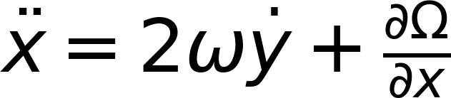
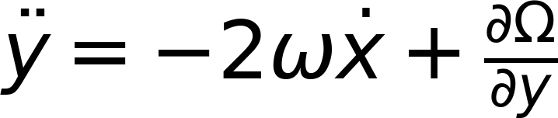
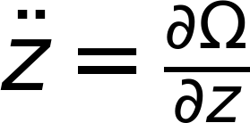
Вывод уравнений движения
Система уравнений движения через эффективный потенциал:
Ω
ω
rₑ, rₘ
dₑ, dₘ
G
Mₑ, Mₘ
эфф. потенциал
угл. скорость
до центров масс
от барицентра
грав. постоянная
массы тел
2ωẏ и −2ωẋ — члены Кориолиса, не входят в Ω

